Slide 1
故事七步驟
職場

Slide 2
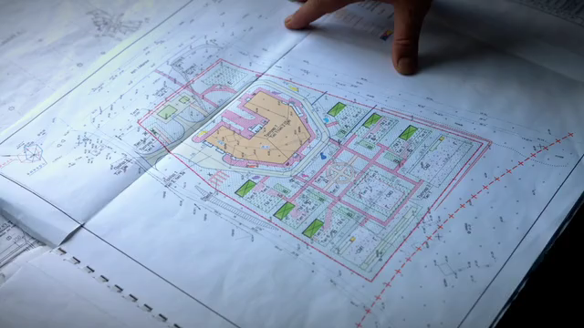
目標
Notes:
https://pixabay.com/videos/the-plan-of-the-building-construction-42701/
我是來自另一個次元的生物，隱匿在人類世界，成為一名建築設計師。我希望透過這個職業理解人類，並在不暴露身份的情況下，將次元的力量融入設計中。

Slide 3

阻礙
Notes:
https://pixabay.com/videos/work-office-people-write-87592/
然而，人類的規則僵化，項目進度緩慢，業主的要求反覆無常。面對停滯不前的項目，我感到無聊和挫敗，甚至懷疑自己的能力，認為自己無法勝任這份工作。

Slide 4
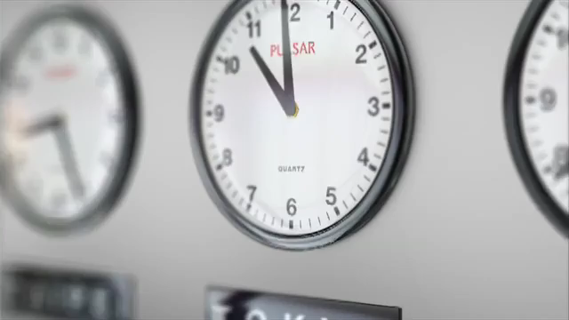
努力
Notes:
https://pixabay.com/videos/time-zones-time-business-clock-5436/
儘管如此，我仍然努力適應這個框架，與業主溝通，反覆修改設計，試圖將來自次元的細微元素融入每一個作品。然而，隨著時間推移，我開始感到倦怠，失去了原本的努力動力，心中充滿無奈與失落。

Slide 5
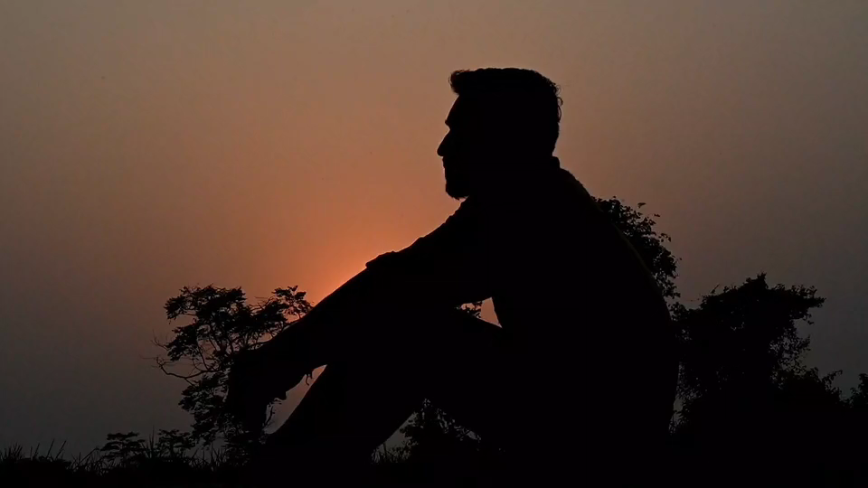
結果
Notes:
https://pixabay.com/videos/man-male-sad-alone-depression-120033/
無論我怎麼努力，項目仍然無法推進，業主對設計不滿意。我開始將失敗的責任歸咎於自己的能力不足，漸漸陷入深深的抑鬱。

Slide 6
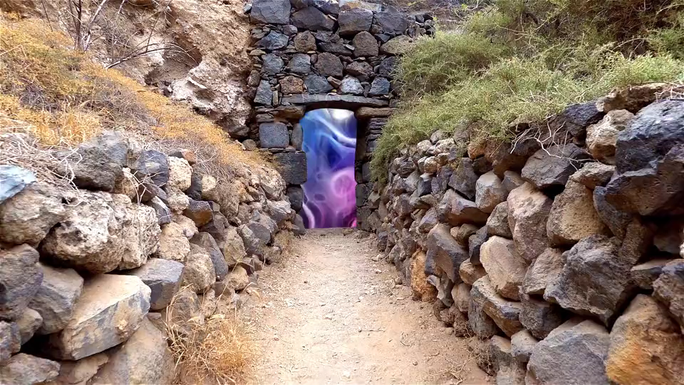
努力
Notes:
我試著尋找出口，然而不斷的挫折讓我感到更加孤立無援，心中的自責與失落愈加沉重。此時，我發現自己無法再在這樣的環境中工作。
https://pixabay.com/videos/secret-gate-portal-dimension-46134/

Slide 7

轉折
Notes:
最終，我意識到這樣的狀態不再可持續，帶著對未來的迷茫，我做出了艱難的決定——離職。
https://pixabay.com/videos/game-over-videogame-4k-the-end-141675/

Slide 8
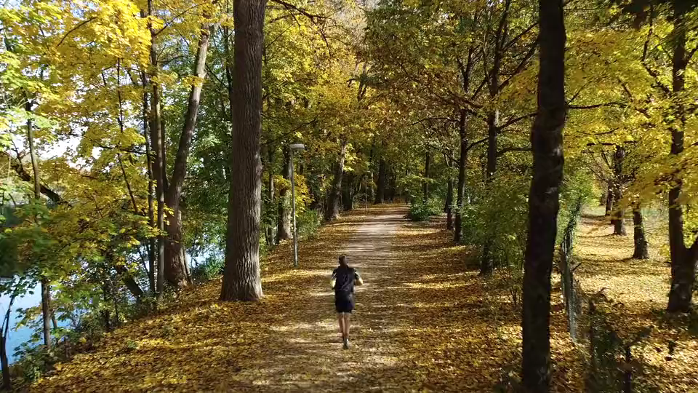
結局
Notes:
雖然離職後我仍然面對著抑鬱的陰影，但我開始思考自己的需求與理想。這段痛苦的經歷讓我學會了重新評估自己，尋找更適合自己的道路，逐步探索自我價值。
https://pixabay.com/videos/jog-path-road-forest-germany-187612/

